Slide 1



Proje Yöneticisi & Baş Geliştirici
BİLAL ARTUK
Sistem Tasarımı & Yapay Zeka Entegrasyonu
Merhaba! Endüstriyel alanlarda iş güvenliğini bir üst seviyeye taşımak amacıyla geliştirilen bu "Edge AI Atölye Güvenlik Sistemi" projesinin mimarisini ve liderliğini üstleniyorum.
Amacım, teknoloji ve insan hayatını güvence altına alan sistemleri birleştirerek atölyelerde "Sıfır İş Kazası" hedefine ulaşmak. Bu vizyon doğrultusunda, kamera tabanlı yapay zeka ve fiziksel donanım kontrolünü aynı ağda birleştiren hibrit bir çözüm geliştirdik.

Slide 2
Akıllı Atölye Güvenlik Sistemi
Yapay Zeka (Edge AI) Destekli Kişisel Koruyucu Donanım Denetimi ve Otonom Güç Kesme Mimarisi

Slide 3

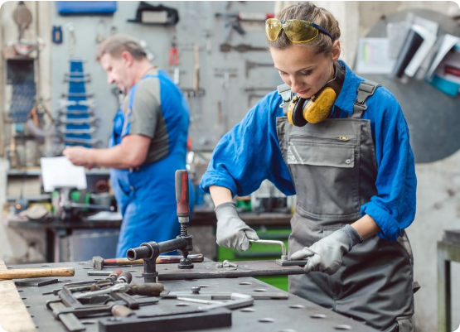
Mevcut Durum ve Analiz Edilen Problem
Geleneksel Yöntemlerin Yetersizliği
Atölye ve üretim tesislerinde karşılaşılan en büyük risklerden biri, çalışanların veya öğrencilerin Kişisel Koruyucu Donanım (KKD) kural ihlalleridir.
İnsan Hatası: Sürekli manuel denetim yapmak imkansızdır ve dikkat dağınıklığı kazalara yol açar.
Geç Müdahale: Kural ihlali fark edildiğinde makineyi durdurmak için geçen süre genellikle kazayı önlemeye yetmez.
Artan Risk Faktörü: Yoğun makine kullanımı olan alanlarda baret veya koruyucu gözlük eksikliği ölümcül sonuçlar doğurabilir.

Slide 4
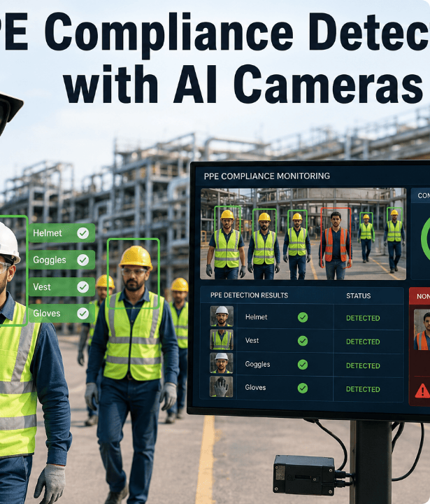
Çözümümüz: Otonom Müdahale
Edge AI ile Saniyelik Önlemler
Geliştirdiğimiz sistem, kameralardan gelen görüntüleri buluta göndermeden, yerel ağdaki Edge cihaz (NPU/GPU) üzerinde anlık olarak analiz eder.
YOLOv8 tabanlı özel eğitimli modelimiz, tehlikeli bölgede çalışan kişinin baret veya gözlük takıp takmadığını saniyede 30 kare (FPS) hızında tespit eder.
Bir ihlal tespit edildiği an, sistem röle kartlarına doğrudan sinyal göndererek ilgili makinenin enerjisini otonom olarak keser ve kazayı başlamadan bitirir.

Slide 5








Sistemin Temel Özellikleri
Gerçek Zamanlı Karar
Tam KVKK Uyumluluğu
Offline Çalışma (Edge)
Milisaniyeler içinde görüntü işleme ve röle tetikleme kapasitesi. İnsan gözünün kaçırabileceği ihlalleri sıfır gecikmeyle tespit ederek enerjiyi anında keser.
Sistem yüz tanıma yapmaz, sadece donanım tanır (Baret/Gözlük). Video verileri hiçbir sunucuya aktarılmaz, cihaz üzerinde RAM'de anlık işlenip silinir.
İnternet bağlantısına ihtiyaç duymaz. Tamamen kapalı yerel ağ üzerinde (Edge Computing) çalıştığı için siber saldırılara karşı %100 güvenlidir.

Slide 6
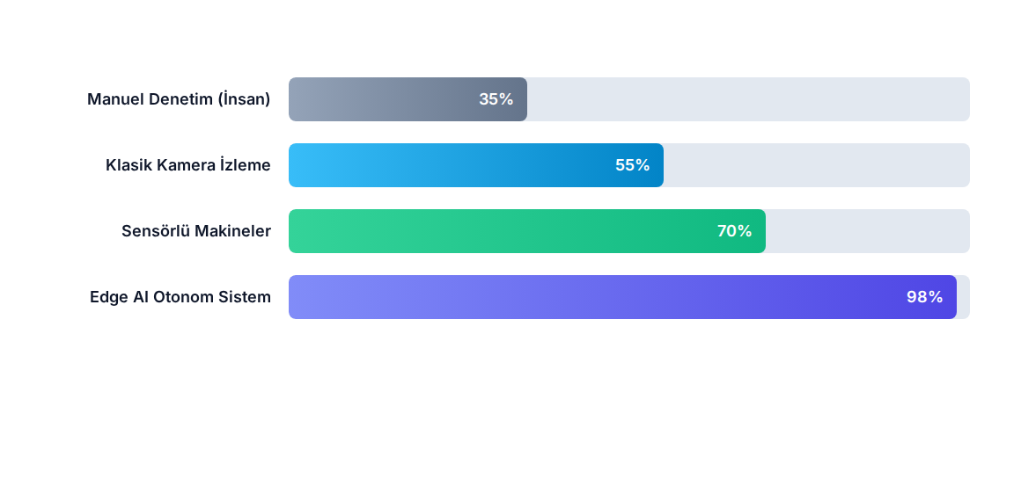
Müdahale Hızı ve Başarı Kıyaslaması
Geliştirdiğimiz "Edge AI Otonom Sistem", geleneksel yöntemlere kıyasla tehlikeyi algılama ve enerjiyi kesme başarı oranında %98'lik bir doğruluk ve hız sunarak kaza riskini minimuma indirmektedir.

Slide 7




Proje Geliştirme Yol Haritası
Faz 2: Model Eğitimi
Faz 4: Saha Kurulumu
YOLO modelinin eğitilmesi, yerel cihaz (Edge) için optimize edilmesi (TensorRT) ve performans testleri.
Atölye ortamında canlı testlerin yapılması, jüri sunumu ve sistemin kalıcı olarak devreye alınması.
Faz 1: Veri ve Tasarım
Faz 3: Donanım Entegrasyonu
Sektörel ihtiyaç analizi, donanım mimarisinin çizilmesi ve KKD veri setinin toplanıp etiketlenmesi.
Kamera, Edge bilgisayar ve röle kartlarının panoya bağlanarak fiziksel güç kesme testlerinin yapılması.

Slide 8
İlginiz İçin Teşekkürler
Soru, öneri ve teknik detaylar için iletişime geçebilirsiniz.
bilalartuk@gmail.com

Slide 9



Image Sources
https://png.pngtree.com/background/20250612/original/pngtree-abstract-view-of-professional-interaction-in-conference-room-picture-image_16650774.jpg
Source: pngtree.com
https://www.kakaindustrial.com/cdn/shop/articles/KakaIndustrialLLC-282912-Workshop-Safety-Rules-Blogbanner1.jpg?v=1712862939&width=1000
Source: www.kakaindustrial.com
https://ifactoryapp.com/blog/manage-post-2k26/uploads/ai-vision-ppe-hard-hat-vest-goggles-compliance.png
Source: ifactoryapp.com

